Slide 1
NLP et analyse marketing d'opinions
"NLP et analyse marketing d'opinions"
Photo by Charles Forerunner on Unsplash
Notes:
© Copyright Showeet.com – Creative & Free PowerPoint Templates

Slide 2
Plan
01
E-RÉPUTATION
et comment la data science peut l’aider !
02
APPRENTISSAGE AUTOMATISÉ
Construire le meilleur modèle pour classifier l’opinion
03
ANALYSE
Que nous disent ces données ?
Notes:
© Copyright Showeet.com – Creative & Free PowerPoint Templates

Slide 3

1 E-REPUTATION
et comment la data science peut l’aider !
Notes:
© Copyright Showeet.com – Creative & Free PowerPoint Templates

Slide 4
Il faut 20 ans pour CONSTRUIRE une réputation et cinq minutes pour la DÉTRUIRE.
-- Warren Buffet --
Notes:
© Copyright Showeet.com – Creative & Free PowerPoint Templates

Slide 5

Connaître l’opinion du public
La e-reputation est l’image d’une marque sur internet
Les buzzs et fake news sont très fréquents et ont besoin de réponses rapides pour être contenus
L’opinion des gens sur une marque permet à celle-ci d’améliorer ses produits
Notes:
© Copyright Showeet.com – Creative & Free PowerPoint Templates

Slide 6

Traitement automatisé du langage (NLP)
Apprendre à l’ordinateur à lire et à comprendre ce qu’il lit
À quoi ça sert ? Corrections automatiques, reformulations, résumés, chatbots, enceintes connectées…
Notre objectif : que l’ordinateur trouve le sentiment correspondant à une phrase

Slide 7

APPRENTISSAGE AUTOMATISE
2
Construire le meilleur modèle pour classifier l’opinion
Notes:
© Copyright Showeet.com – Creative & Free PowerPoint Templates

Slide 8
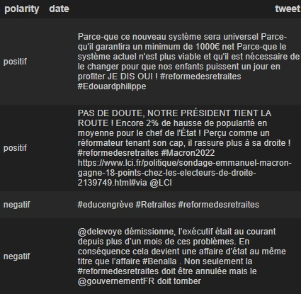
Caractéristiques des données
1598726
32 273 tweets #reformedesretraites
3 000 tweets notés manuellement (polarity)
Distribution déséquilibrée
negatifs : 2190
positifs : 810
Rééchantillonnage pour ne pas fausser le modèle :
negatifs : 2190
positifs : 2190
Notes:
© Copyright Showeet.com – Creative & Free PowerPoint Templates

Slide 9
Préparation des données
Je suis coincée par les travaux !! pic.twitter.com/ lvByMgixup.
je suis coincée par les travaux
“suis” “coincée” “travaux”
“être”
“coincer” “travail”
être : 1
coincer : 1
travail : 1
Tweet original
Suppression des majuscules, liens, ponctuations
Tokenisation et suppression des stop-words
Transformation à la racine du mot
Compte des occurences
Notes:
© Copyright Showeet.com – Creative & Free PowerPoint Templates

Slide 10
Modèles d’apprentissage supervisé
Nltk FreqDist 5000 features
Accuracy : 58 %
hyperparamètres (grid search) : nthread 3, max_depth 9, min_child_weight 4, n_estimators 1000
Accuracy : 79 %
hyperparamètres (grid search) :
C 1000, penalty l2
Accuracy : 88 %
RÉGRESSION LOGISTIQUE
XGBOOST
NAIVE BAYES
15 min
1 min
19min
Notes:
© Copyright Showeet.com – Creative & Free PowerPoint Templates

Slide 11
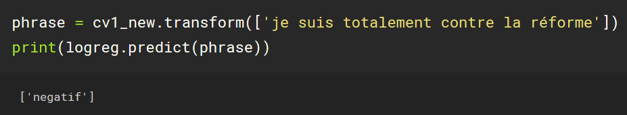

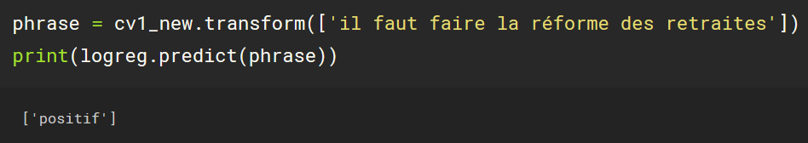
Test

Slide 12

3 ANALYSE
Que nous disent ces données ?
Notes:
© Copyright Showeet.com – Creative & Free PowerPoint Templates

Slide 13
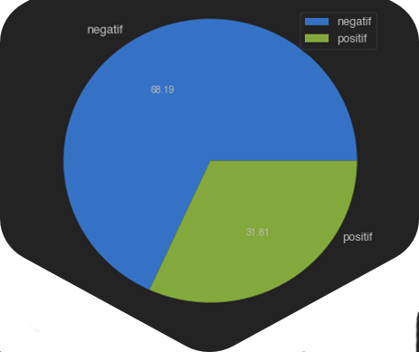
L’opinion est plutôt négative !
Notes:
© Copyright Showeet.com – Creative & Free PowerPoint Templates

Slide 14
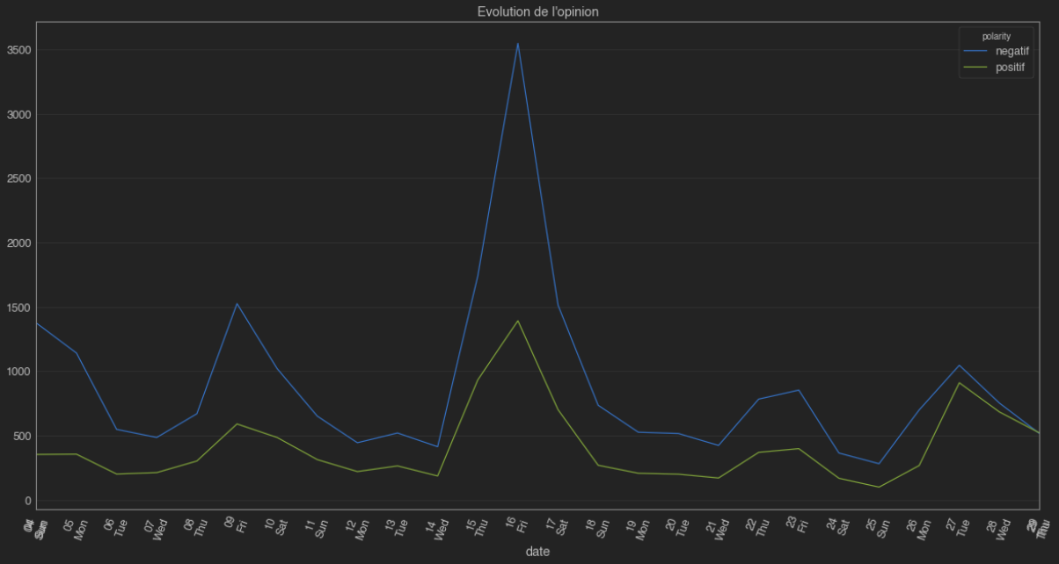
Delevoyegate et grève du 17 décembre
Grève du 10 décembre
Début de la grève
Voeux président Macron
Notes:
© Copyright Showeet.com – Creative & Free PowerPoint Templates

Slide 15


Nuages de mots
Nuage de mots tweets positifs
Nuage de mots tweets négatifs
Notes:
© Copyright Showeet.com – Creative & Free PowerPoint Templates

Slide 16
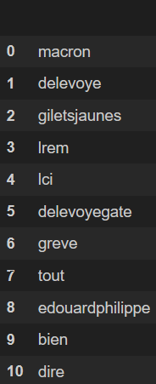
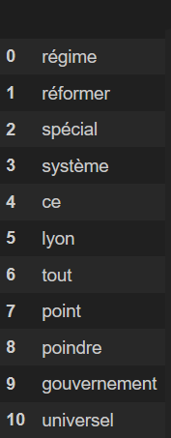
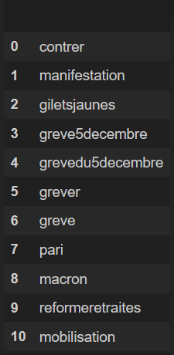
Topic modelling
L’affaire
Delevoye
Besoin de réforme
Les grèves

Slide 17


Pour aller plus loin
Pour améliorer le classifieur :
détecter l’ironie
prendre en compte les emojis
utiliser des N-grams (mots utilisés ensemble)
...

Slide 18






Merci !
Merci à Julie G., Laure, Flora, Julie T., Stressis, Nancy, Morgane, Daygina, Sandrine, Oriane, Marjorie, An, Laura, Lauma, Elodie et à Joos, Jean-Marc, Marwan, Radia, Selim
et Nicolas
aline.debenath@gmail.com

